Slide 1
Wikipedija pod študenti
Miran Hladnik

Slide 2
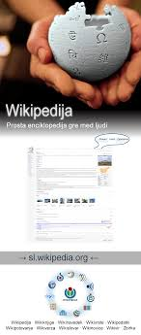
Reklama za tole predavanje
in promocijski plakat za projekt Wikipedija gre med ljudi

Slide 3
Kaj hočem
razložiti, da Wikipedija ni samo enciklopedija na spletu, ampak da je to prostor, ki nas nagovarja k sodelovanju
da je posvojitev Wikipedije nujna za naš jezikovni in kulturni obstoj
podati nekaj praktičnih napotkov za prve korake na Wikipediji

Slide 4
Dve pobudi, dvoje interesov
redna letna reklama, iz osebne pobude (> splošne informacije o Wikipediji)
slovenski wikipedisti: projekt Wikipedija gre med ljudi želi s serijo predavanj po knjižnicah, šolah, krajevnih skupnostih ... razširiti krog piscev (> konkretni napotki za delo na Wikipediji)

Slide 5
Kaj je Wikipedíja?
Wikiji (< havajsko wikiwiki ’res hitro’) so žargonski izraz za skupek spletišč, ki so se z Wikipedijo v jedru pojavila pred dobrim desetletjem in radikalno spreminjajo naše razumevanje sveta in ravnanje v njem. Spleta ne vidijo le kot vira informacij, ampak kot prostor, kjer informacije oblikujemo in objavljamo sami, in to na svojo pobudo, brez želje po zaslužku, v sodelovanju z drugimi in zunaj inštitucij. Wikiji so metafora sodobne pismenosti in pozitivne utopične vizije prihodnje družbe.
Ta oblika distribuirane kooperativne omrežne produkcije znanja je deležna tako civilizacijskega navdušenja kot dvoma.

Slide 6
Wikiji neprofitne organizacije Wikimedije zajemajo
Spletno enciklopedijo Wikipedijo
Wikivir (za stara besedila)
Wikiknjige (za naše knjige in priročnike)
Wikiverzo (za seminarje, projekte, predavanja)
Zbirko (za slikovno gradivo)
Wikislovar
...

Slide 7
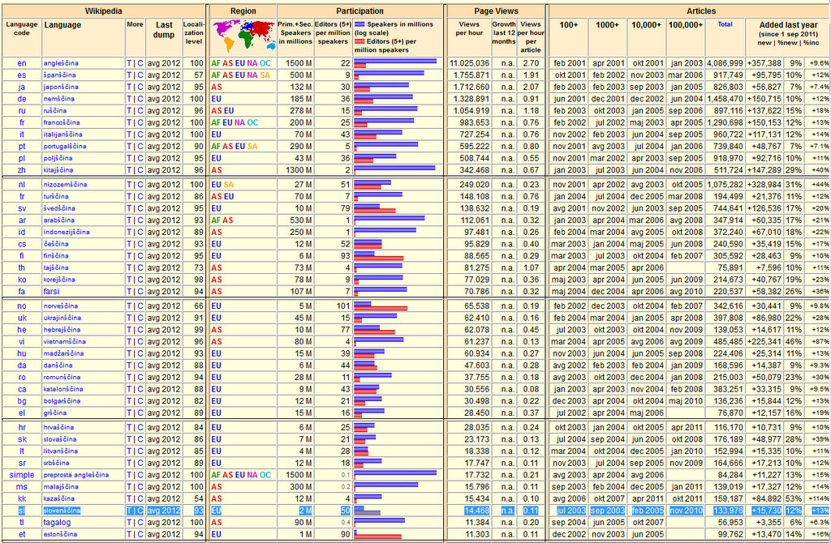
Kako se kaže pomembnost Wikipedije?
S kvaliteto njenih člankov se meri vitalnost jezikov in njihova sposobnost preživetja. Jeziki brez wikiskupnosti so obsojeni na izumrtje.

Slide 8
Civilizacijski kazalci
16. stol.: prevod biblije (slovenščina je bila na 11. mestu na svetu)
19. stol.: nacionalna epopeja ali véliki tekst (Prešernov Krst pri Savici)
90. leta 20. stol.: operacijski sistem Okna (slovenščina je na 30. mestu)
danes: število in kvaliteta člankov na Wikipediji (slovenščina lani na 38., letos na 39. mestu, v skupini vitalnih jezikov)

Slide 9
Drugačnost Wikipedije
za njo ne stoji ne država ne mednarodne profitne družbe; slovenska Wikipedija nima nobenega zaposlenega
piscem ni za zaščito svojih avtorskih pravic
sem grejo ljudje zato, da bi kaj prispevali, ne samo da bi kaj vzeli
prispeva lahko vsakdo
uveljavlja sodelovanje namesto tekmovalnosti

Slide 10
Statistika
na Wikipediji je 286 jezikov = obstaja 286 nacionalnih Wikipedij (delež angleške je 21 % in pada)
skupaj 26 mio gesel (letni prirastek 3 milijone gesel); Britannica 228.000 gesel
uporaba: angleško 54 %, japonsko 10 %, nemško 8%, špansko 5 %, rusko 4 %, francosko 4 %, italijansko 3%
kaj je z ostalimi 6000 jeziki, ki se ne pišejo?

Slide 11
Slovenska Wikipedija
137.000 gesel od leta 2002 (prim. Enciklopedija Slovenije 1000, angleška Wikipedija 4.200.000 gesel)
registriranih je 109.000 slovenskih uporabnikov, tj. tistih, ki urejajo Wikipedijo (5 % populacije; približno toliko je Cobiss registriral tudi živih slovenskih avtorjev)
aktivnih uporabnikov je bilo zadnji mesec 500 (0,025 % populacije); najbolj pridnih 20 prispeva 83 % vnosov
članek doživi povprečno 14 urejanj
trdo jedro slovenskih wikipedistov tvori 33 administratorjev (med njimi tri ženske): Yerpo (Jernej Polajnar, biolog), Andrejj (Andrej Jakopčič iz Dolenjske), Romanm (Roman Maurer, računalničar iz Zagorja), XJam (Jani Melik, strojnik *1964) ...

Slide 12
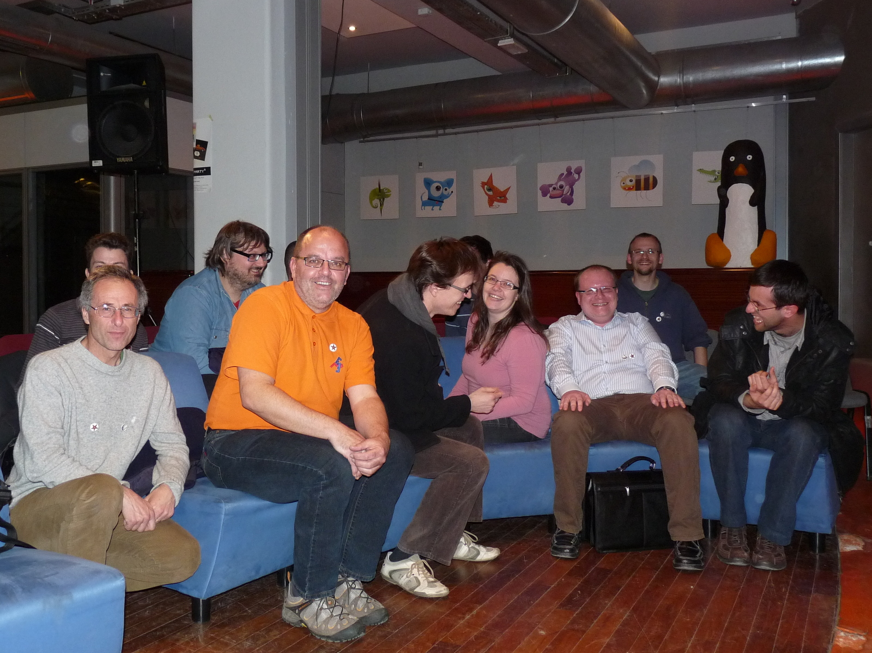
v Kiberpipi ob 10. obletnici (2012)

Slide 13
Nevarnosti za vogalom
vandalizem, npr. članek o Zdravljici 21. nov. 2010; odpravljen je bil še v isti minuti
diletantizem; odpravlja ga čim širši krog sodelavcev, angažma strokovnjakov (sami smo krivi, če na Wikipediji ne najdemo informacij s svojega področja ali če so te slabe!), administratorjev in mentorjev pri študentskih projektih
pismouštvo (juridična pedanterija administratorjev, v slovenskem primeru eleassarstvo)

Slide 14
Wikipedija je blagoslov za Slovence, ker popravlja negativne poteze nacionalnega značaja
s principom dajanja (ne pa delitve)
s principom sodelovanja, kooperativnosti (ne pa tekmovanja in privoščljivosti)
s prostovoljnim zastonjkarstvom (ne pa s koristoljubjem)
z vpetostjo v svet (ne pa s samozadostnostjo)
z naslonitvijo na lastno pamet (ne pa z odvisnostjo od avtoritet)
s pluralnostjo (ne pa z ekskluzivnimi resnicami)
z odpovedjo avtorskemu napuhu
s potrpežljivostjo
z zavestjo o nedokončnosti in spreminjavem značaju znanja
Wikipedije, ki je v bistvu strašno občutljiv in ranljiv sistem, ne bi bilo brez optimističnega prepričanja, da so človekova dejanja v glavnem dobronamerna.

Slide 15
Wikidelavnica

Slide 16
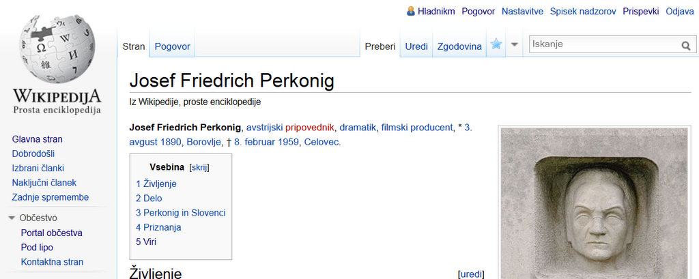
Struktura gesla
Članek (Stran, Preberi)
Pogovor (diskusija o uredniških dilemah)
Uredi
Zgodovina

Slide 17
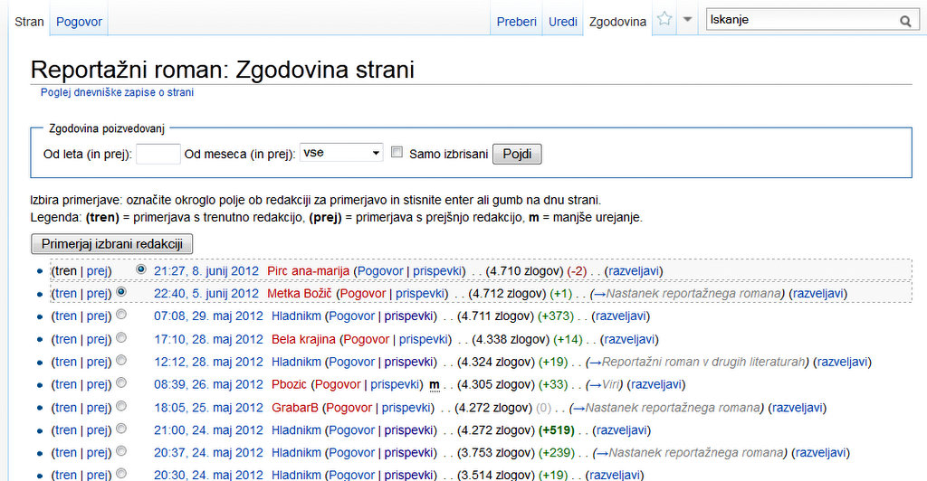
Zgodovina strani
Tu preverimo, kaj se je s člankom dogajalo in če ga slučajno ravno zdaj ne ureja že kdo drug.

Slide 18
V zgodovini strani je vsaka sprememba dokumentirana

Slide 19
Poglej, če obstaja geslo tudi v drugih jezikih
Pri priredbi člankov iz angleške Wikipedije se je treba izogibati suženjskega prevajanja. Prevajalnike uporabljamo samo za branje nepoznanih jezikov.
S klikanjem na drugojezična gesla se razkrije, v kolikšni meri je geslo nacionalno specifično.

Slide 20
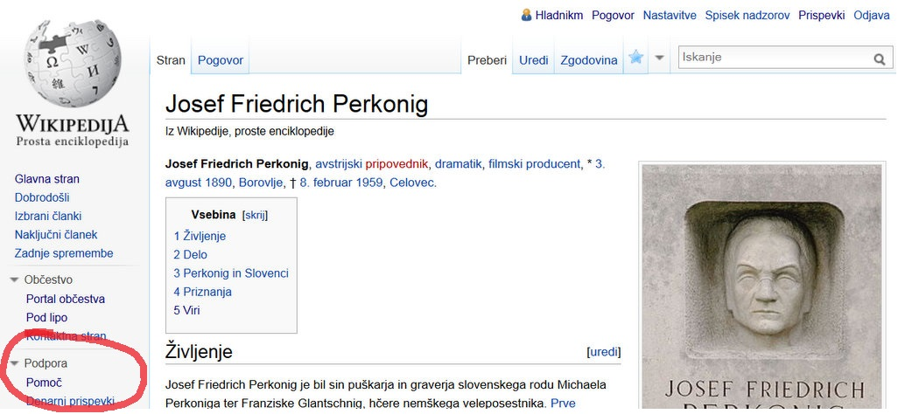
Kam po prvo pomoč?
Vadnica na Wikipediji

Slide 21
Pomoč > Kako se uredi stran
odstavek = prazna vrsta
enoto v seznamu napove zvezdica *
naslove delamo z enačaji ==xxxx==
ležeči tisk napravimo z dvema apostrofoma ’’xxxx’’, krepkega s tremi ’’’xxxx’’’
povezave napravimo z oglatimi oklepaji v [[Ljubljana|Ljubljani]]; modre povezave pripeljejo na že obstoječa gesla, rdeče kličejo k pisanju
sliko vstavimo preko menija

Slide 22
Principi člankov na Wikipediji
leksikonski slog oz. jedrnatost (anekdotičnost, informacije, ki za slovenskega bralca niso zanimive, ponavljanja, fraze)
soglasnost, sodelovanje, strpnost, tj. upoštevanje drugega
vrednostna nevtralnost (zato ne piši o samem sebi in se ne opredeljuj)
navajanje virov (tuje Wikipedije in drugi spletni viri, Slovenski biografski leksikon, Primorski SBL, Slovar slovenskega knjižnega jezika in Slovenski pravopis, Digitalna knjižnica Slovenije dLib, Cobiss, Nova beseda, Enciklopedija Slovenije, Gorenjci.si), skratka priznavanje predhodnih avtorjev

Slide 23
Začetniške napake in nesporazumi
geslo oblikujemo kot šolski referat (preveč citiranja)
dodajamo svoje ugotovitve
preintenzivno členjenje na odstavke (odstavek naj združuje vsaj tri povedi, sicer gre za naštevanje, ki zahteva uporabo seznamskih alinej)
mašila (tudi, še, poleg tega, potem, prav tako, kasneje, kot smo že zapisali ...)
prva oseba > tretja oseba
ne briši obstoječih informacij, ampak jih dopolnjuj
neenotnost citiranja
jeza, kadar nam kdo poseže v besedilo

Slide 24
Domače naloge
prijavi se na Wikipedijo
preglej zgodovino strani, pogovorno stran, povezave na druge Wikipedije in kategorije na dnu članka
uredi stran
popravi pravopis in slog v naključnem članku
z [[ ]] označi potencialna gesla (osebnosti, inštitucije, pojme)
poenoti citiranje virov (pozor na nestična dvopičja!)
dodaj povezave na Cobiss
napiši samostojen članek na temo, ki jo poznaš, npr. o prebrani knjigi, stari ali novi, domači ali tuji

Slide 25
Popravi obstoječi članek
Wikipedija:Portal občestva > Seznami nalog, npr.
Ivo Boscarol
Nadia Comăneci
Che Guevara
doberman
cerkev svetega Kancijana, Kranj

Slide 26
Poenoti citiranje virov v članku o Matiji Čopu
manjka avtor France Kidrič, ki je podpisal 12 strani obsežni članek Čop Matija v SBL
na koncu vsake enote je pika
samostojne publikacije so ležeče
postavljanje imena za priimek in letnice na začetek je nesmiselno
namesto vezajev pomišljaji
naj pristavim svoj piskrček: navodila za citiranje na spletu so v knjigi Nova pisarija, ki nastaja na Wikiknjigah

Slide 27
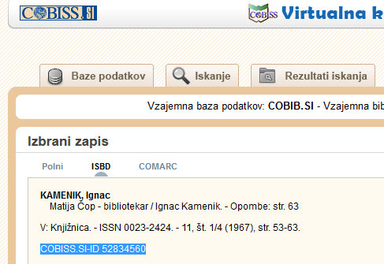
Dodaj povezavo na Cobiss
prej
Kamenik, I. (1967)1/4. Matija Čop - bibliotekar. Revija Knjižnica.11., str. 53-63.
popravljeno
Ignac Kamenik: Matija Čop – bibliotekar. Knjižnica 11/1–4 (1967). 53–63. {{COBISS|ID=52834560}}

Slide 28
Napiši samostojen članek o prebrani knjigi
na seznamu nominirancev za nagrado kresnik izberi naslov, ki je rdeč, npr.
Gabriela Babnik, Sušna doba
Tadej Golob, Svinjske nogice
Rudi Šeligo, Izgubljeni sveženj
za zgled si vzemi katero od gesel, ki so ga sestavili študentje bibliotekarstva pri projektu Bibliotekarji o romanih
svoj novi članek dodaj v čim več kazal

Slide 29
Mentorjem

Slide 30
Študentsko projektno delo
spletne učilnice : Wikipedija : Wikiverza
vpiši se na stran s študentskimi projekti
poišči administatorsko pomoč oz. koordinatorja
oglej si dosedanje projekte na Wikipediji in Wikiverzi

Slide 31
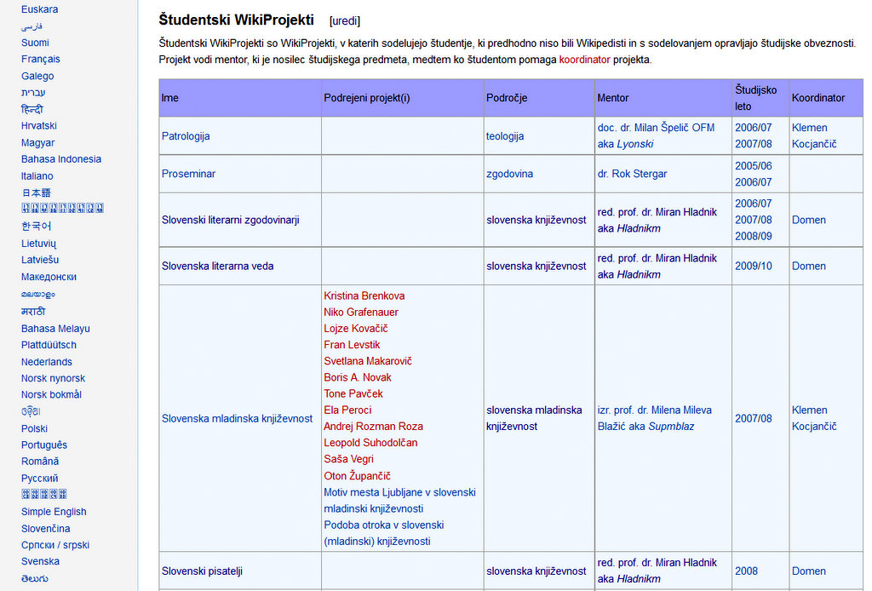
Študentski projekti na Wikipediji

Slide 32
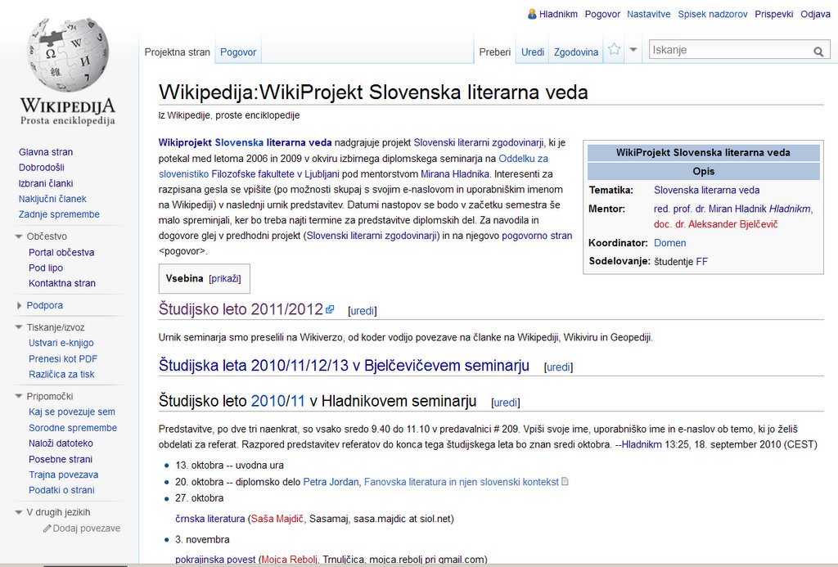

Slide 33
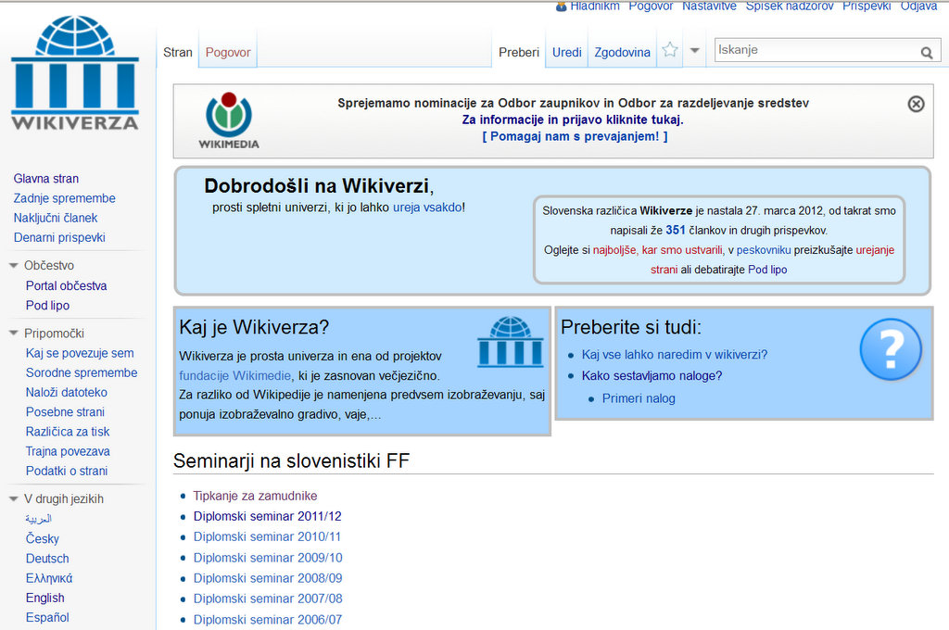
Šolski projekti na Wikiverzi

Slide 34
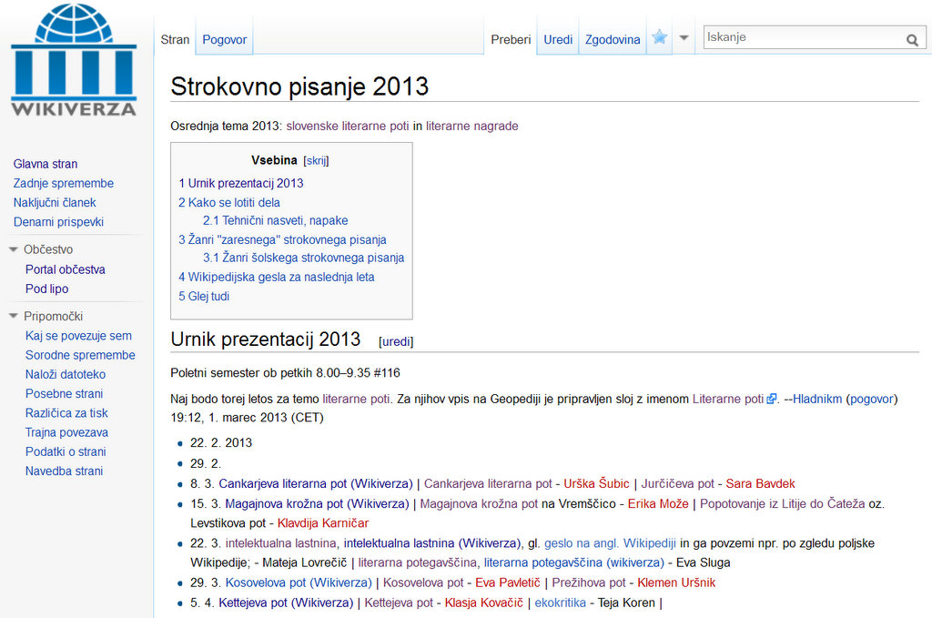
Seminar na Wikiverzi

Slide 35
Tako, opravil si dobro delo, prispeval si mozaični kamenček v skladišče prosto dostopnega človeškega znanja – in svet je postal nekoliko lepši, prihodnost pa obetavnejša.

Slide 36
Sklep
Wikipedija je vzorčna oblika sodobne pismenosti. Odprta je za kreativno sodelovanje vsakogar. Ne razumimo tega kot nevarnost, ampak kot pozitivno spodbudo za odgovornejše in učinkovitejše obnašanje v svetu.
Namesto da se izpostavljamo očitkom plonkanja z Wikipedije, prispevajmo raje sami kaj vanjo!
Prosojnice za tole predavanje so dostopne preko Wikiverze na http://www.ff.uni-lj.si/oddelki/slovenistika/mh/Wikipedija_pod_studenti.ppt

